Slide 1




城跑
软件需求说明书
小组成员：郑宇博 徐韩 黄剑炜

Slide 2

背景
前言
我们发现学校内存在大量的跑腿需求，同学们每天的行进路线很多时候存在大同小异的现象，所以想设计平台来促进大家互帮互助，这样既节省大家的时间，又维持了稳定安全的人流量。

Slide 3


目录
PAGE DIRECTORY
01
任务概述
02
需求规定
03
运行环境
附录

Slide 4
01
任务概述

Slide 5

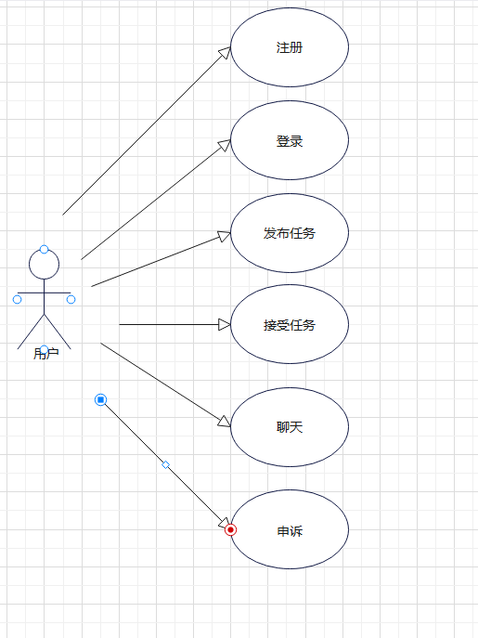
目标
用户能通过本次小程序登录平台，用户能发布任务、选择任务，接收任务等，从而满足一些用户的跑腿需求。
如图所示是用户主要功能用例图。

Slide 6
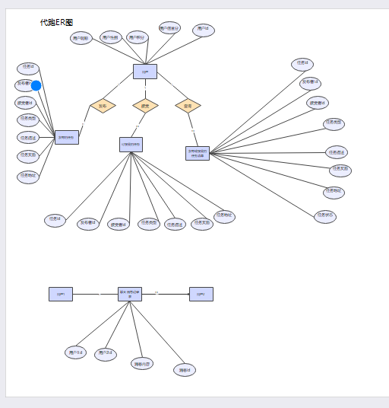
目标
项目ER图

Slide 7
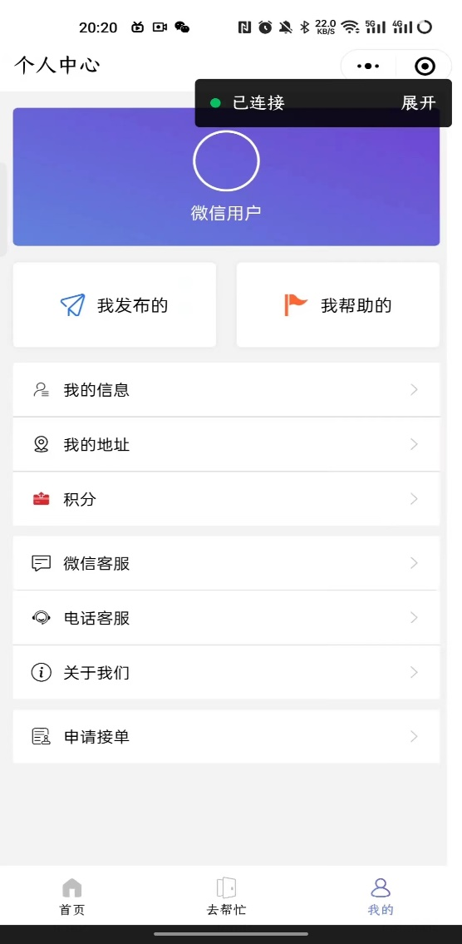
用户特点
现阶段主要有如下两类主体用户
用户 | 描述
任务发布者 | 根据自己的需求发布任务，在任务未被跑腿者接下时，可以删除或更改任务。现仅面向浙大城市学院学生与教职工。
跑腿者 | 根据自己的情况选择任务，完成发布者的跑腿任务，配送期间可以根据需要与发布者联系。现仅面向浙大城市学院学生与教职工。

Slide 8
02
需求规定

Slide 9
功能
现阶段计划有如下功能
功能 | 概述 | 用户
发布任务 | 向数据库中提交任务并上传到服务器上 | 发布者
查询任务 | 查询自己发布或接受的任务 | 发布者或跑腿者
接受任务 | 查询未被接受的任务并选择接受用户想选的任务 | 跑腿者
删除任务 | 在数据库上删除自己发布的任务 | 发布者
修改任务 | 修改任务信息 | 发布者
聊天沟通 | 发布者与跑腿者或陌生人之间可进行聊天沟通 | 所有用户
申诉 | 发布者对跑腿者任务完成情况不满或者物品遭到损坏，可申诉。 | 发布者
评价任务 | 评价任务完成情况 | 发布者

Slide 10
精度
涉及到需要手工输入数据的字段及说明如下：
字段 | 精度 | 备注
用户名 | 合适的字符
任务属性 | 打印、代拿快递、代拿外卖三选一
任务地址 | 详细地址描述
任务描述 | 任务详情描述

Slide 11

精度
灵活性
应用于手机微信小程序平台，方便易携带。
a．操作方式：小程序端采用触摸事件。
b．运行环境的变化：不变。
c．同其他软件的接口的变化：不变。
d．精度和有效时限的变化：受网络影响，根据网络环境调整精度和有效时限
灵活性
时间特性要求
响应时间：用户发布任务能及时发布以及接受任务能及时接受。
聊天信息的传送时间：上线就可以看到收到的信息。
时间特性

Slide 12

需求
数据管理能力要求
由于面向浙大城市学院学生以及教职工，数据库采用mysql方式存储，需要存储用户信息、用户任务历史记录、用户申诉信息管理等。
45%
输入输出要求
创建任务：输入任务相关信息
接受任务时，发布者可实时查看跑腿者当前位置。
故障处理
软件出现故障，应及时调试，如果调试失败，重新安装系统覆盖原有系统，由于数据是分离于软件的，所以数据不会受到影响。
85%
25%

Slide 13
03
运行环境

Slide 14




运行环境
设备
服务器：需一台2核2G的云服务器
终端：电脑需有浏览器，手机需要Android或IOS系统并装有微信。
支持软件
微信开发者工具，HBuild
接口
使用HTTP协议进行访问，用TCP/IP 协议进行传输。
系统投入使用时需同时布署数据库，根据预设的帐号进号进行权限管理。系统内有内置的计时模块，根据设置的时间参数，在工作时间以外自动拒绝访问，并定期自动进行备份。
控制

Slide 15
附录

Slide 16
附录
软件需求说明书由小组全员共同完成
徐韩：用户界面设计、数据字典设计
郑宇博：ER图设计、资料查找
黄剑炜：PPT设计，数据字典设计
评价
郑宇博：90
徐韩：93
黄剑炜：92
参考文献：
[1].《GB T-8567-2006计算机软件文档编制规范》

Slide 17
Thanks For Watching

